Slide 1
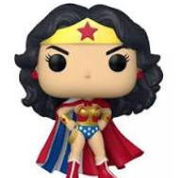
הגיבורות שלנו

Slide 2
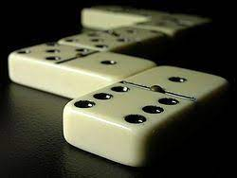
דומינו גיבורים
גיבורה אישית
גיבורה תרבותית

Slide 3
למה בעצם אנחנו מתכוונות כשאנחנו אומרים שמישהי גיבורה??
מה הופך אדם לגיבור?
אלו תכונות נדרשות כדי שהאדם יוגדר כגיבור?

Slide 4
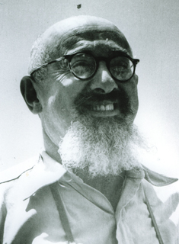
"הגבורה אינה מושג צבאי, כל מקום שאתה מוצא בו הקרבה, גם גבורה תמצא שם:
אדם ההולך לערוך תצפיות מטאורולוגיות על אי בודד, באזור של חשכת שלגים, גיבור הוא ודרכו קשה פי כמה מדרכו של איש היוצא להסתכנות חד פעמית.
מדוע מגדיר יצחק שדה את החוקר כגיבור?
הרופא העובד במחקר מסוכן ועושה את גופו עצמו שפן ניסיונות, גיבור הוא.
מה יכולה להיות הסיבה שיסכן את עצמו?
גיבור הוא גם המתיישב החלוץ, גם איש הרוח החי למען רעיונו ומפעל חייו,
הגבורה האמיתית מתגלה גם ביום יום...
מתי? האם בין הגיבורות שלכן יש כאלה?
לא הפחדנות היא היפוכה של הגבורה אלא האנוכיות, האיש האנוכי יכול להיות אמיץ אך גיבור הוא לא יהיה... הגבורה היא קודם כל מידה מוסרית.
הגבורה אינה מושג צבאי, ביסודה אהבת הזולת."
(יצחק שדה)
יצחק שדה
(1890- 1952) אלוף בצה"ל, מפקד, מנהיג, מחנך וסופר יהודי שכונה "הזקן" ושהיה ממניחי הייסוד לצה"ל ולעצמאות ישראל, ממפקדי ארגון "ההגנה", ממייסדי הפלמ"ח
.

Slide 5
יצחק שדה אומר שהיסוד של גבורה היא אהבת הזולת.
למה הוא מתכוון?
למה לאהוב מישהו אחר זה גבורה?
במה אהבה באה לידי ביטוי?
מה ההבדל בין גיבור לאמיץ?
שתפו במקרים בהם באו לידי ביטוי מעשי גבורה שכאלו בתוך בית הספר.
יצחק שדה
(1890- 1952) אלוף בצה"ל, מפקד, מנהיג, מחנך וסופר יהודי שכונה "הזקן" ושהיה ממניחי הייסוד לצה"ל ולעצמאות ישראל, ממפקדי ארגון "ההגנה", ממייסדי הפלמ"ח
.

Slide 6
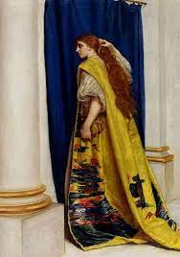
כחלק מהגזירות הקשות של היוונים על היהודים הם גזרו גזירה שנקראת "חוק הלילה הראשון", שמשמעותה היא שבליל כלולותיה הכלה תילקח להגמון [המושל היווני] ורק למחרת תחזור לבעלה.
עד שקמה חנה בת מתתיהו כהן גדול.
כיון שהגיע יום שמחתה ערכו לכבודה סעודה גדולה, ובאמצע הסעודה עמדה חנה בת מתתיהו וקרעה בגדיה ועמדה עירומה בפני משפחתה ובפני כל החוגגים.
נתמלאו אחיה בושה וכעס, ועמדו לרצוח אותה מפני שפגעה בכבוד המשפחה...
אמרה להם: על שעמדתי עירומה לפניכם ולפני העם אתם מתקנאים בי, אך למסור אותי להגמון שיתעלל בי – אין אתם מתקנאים בי?!
באותה שעה אמרו אחיה בואו ונקח אחותינו ונוליך אותה אצל ההגמון, כאילו אנו מוסרים אותה לו, ונמרוד בו,
ונכנס יהודה עם אחותו אל ההגמון וחתכו ראשו והרגו שריו ועבדיו.
מעובד ע"פ מדרש מעשה חנוכה, אוצר המדרשים.

Slide 7
מה הפתיע אתכן בסיפור על חנה בת מתתיהו?
לו יכולתן לפגוש אותה –
מה הייתן אומרות לה?
האם הכרתן את הסיפור?
מדוע לדעתכן הסיפור פחות מוכר? האם חשוב שיכירו אותו לדעתכן?

Slide 8
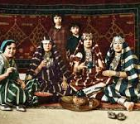
עִיד אֶל בַּנַאת
- מה זה???
https://youtu.be/m5WknqYAZ9w

Slide 9
חג הבנות מעלה על נס את הגבורה, החוכמה והאחווה של נשים לאורך הדורות.
אילו כוחות הייתן רוצות לשאוב מחג הבנות?
האם יש לכן מסורת במשפחה של מפגשים רק של בנות? עם האחיות? הסבתות?
שתפו אותנו- האם הייתן רוצות להוסיף
מסורת כזו?
מה אתן מציעות לעשות בעקבות הלימוד?

